Slide 1


La naturaleza está repleta de bellos animales, plantas e insectos con increíbles colores y formas. De la inmensa cantidad que existen seleccionamos los que consideramos los más coloridos y bellos especímenes. Estos pájaros, insectos, lagartos y mamíferos son tan fascinantes que es difícil creer que son de verdad.
Hay más lugares para ir de safari aparte de África, pero si quieres obtener la mejor experiencia al ver los cinco grandes grupos de animales salvajes: el león, el leopardo, el elefante, el rinoceronte y el búfalo, el continente negro es el lugar ideal. No siempre es fácil conseguir una buena foto de estos hermosos animales, pero hoy quise recopilar algunas imágenes increíbles para que puedan apreciar la belleza de los animales y la naturaleza en estado puro.
Creó: Jeremías
Para: mis pps
Música: Guitarras Clásicas-La Paloma

Slide 2
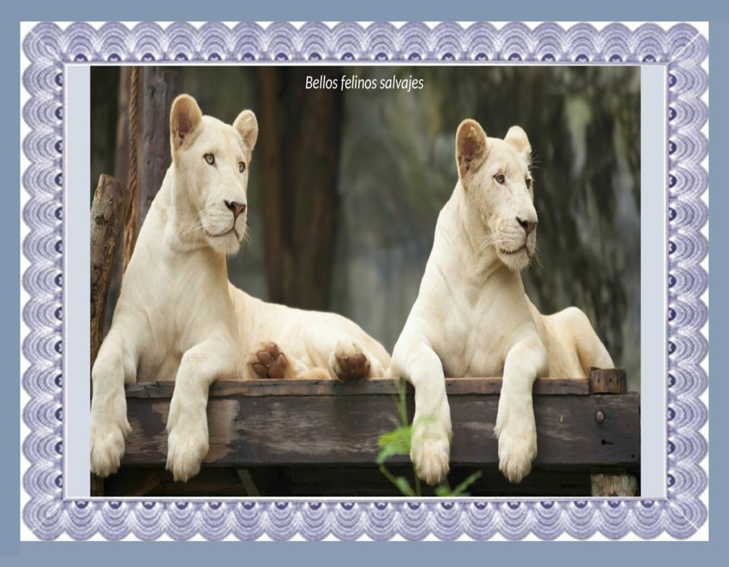

Slide 3
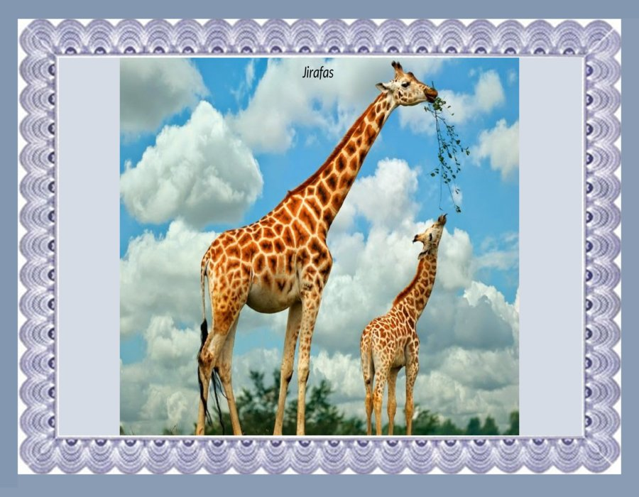

Slide 4
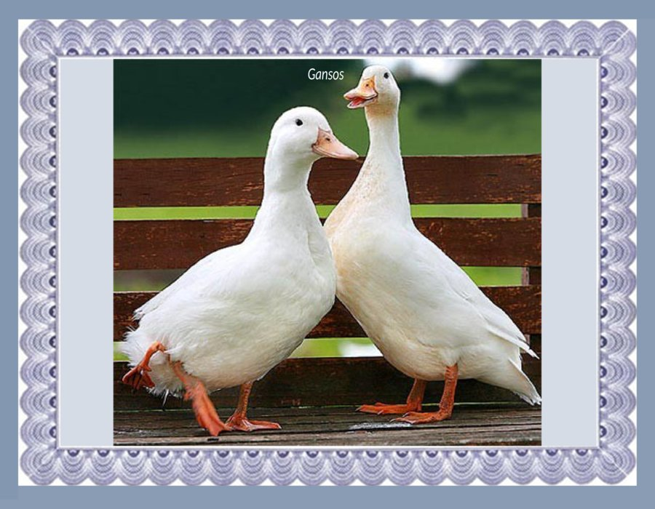

Slide 5
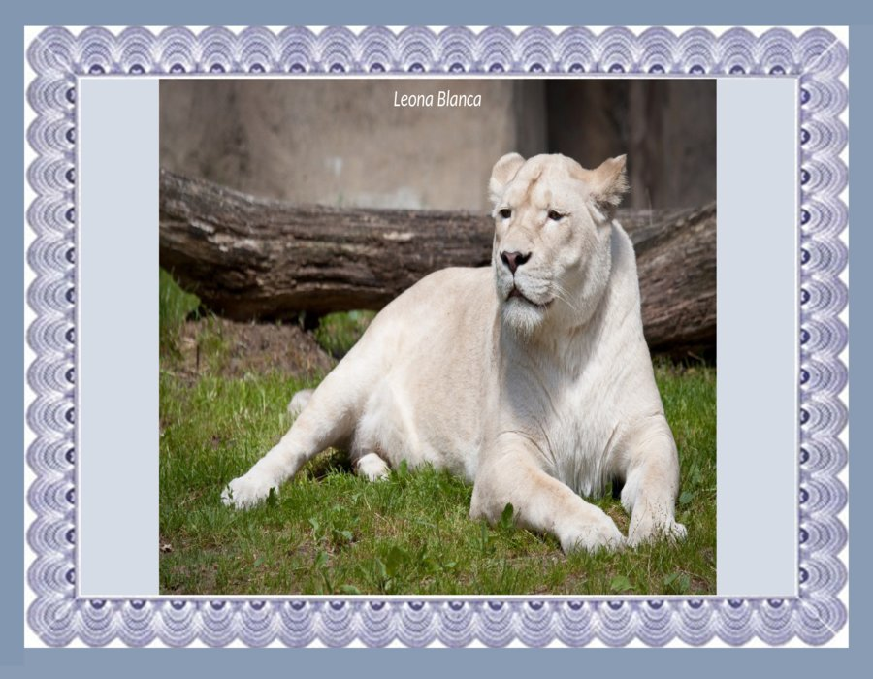

Slide 6
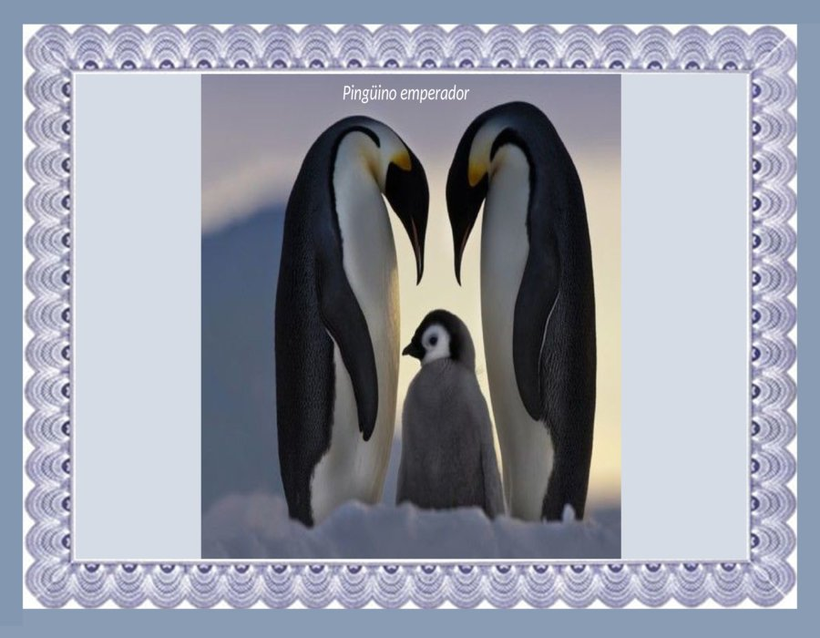

Slide 7
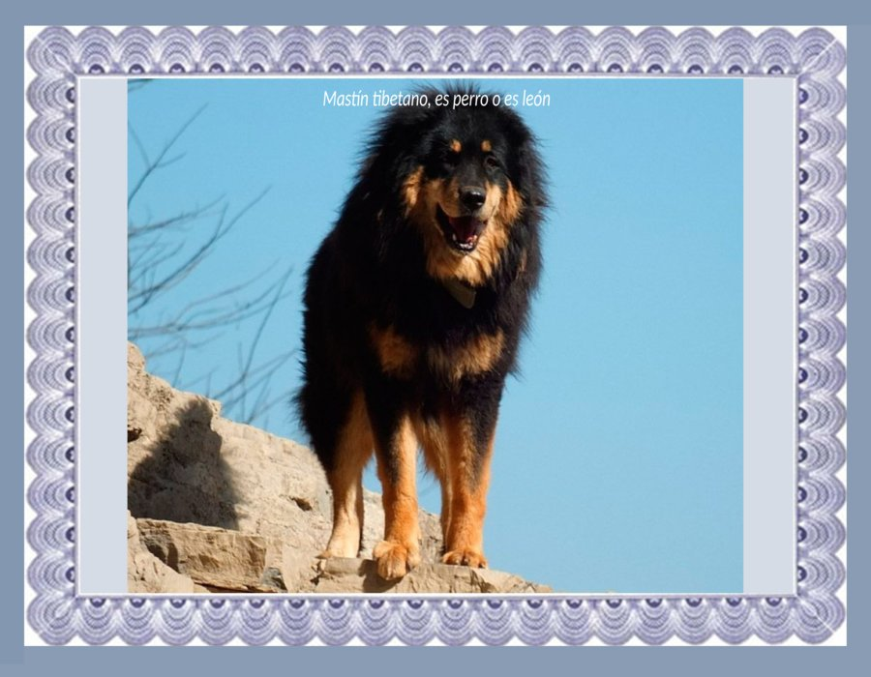

Slide 8
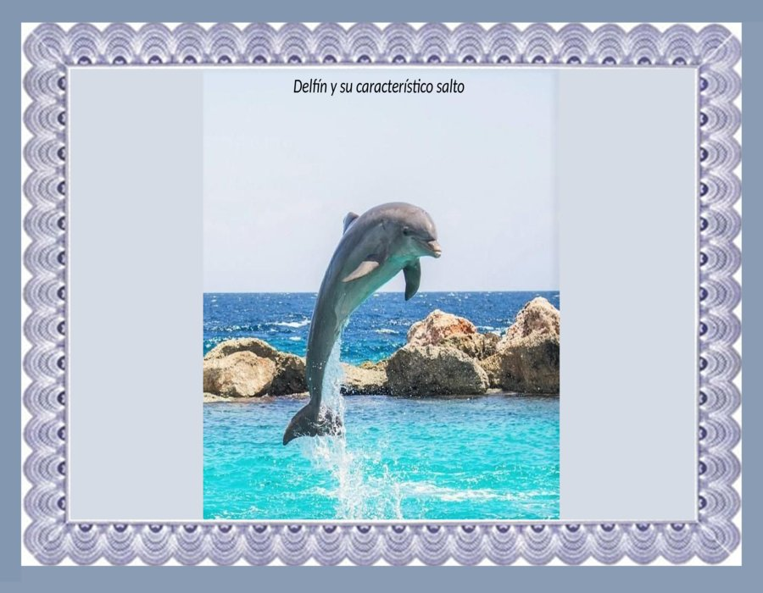

Slide 9
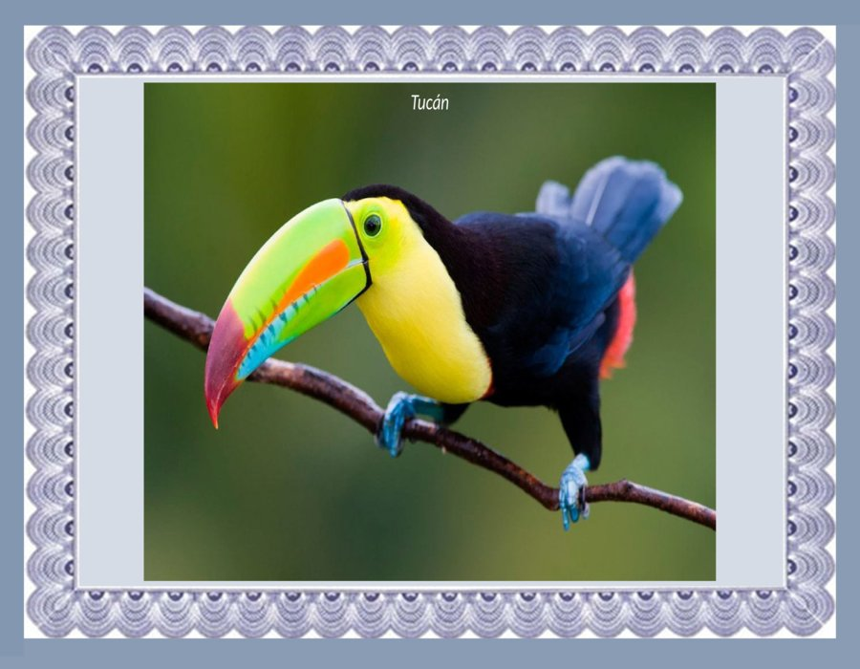

Slide 10
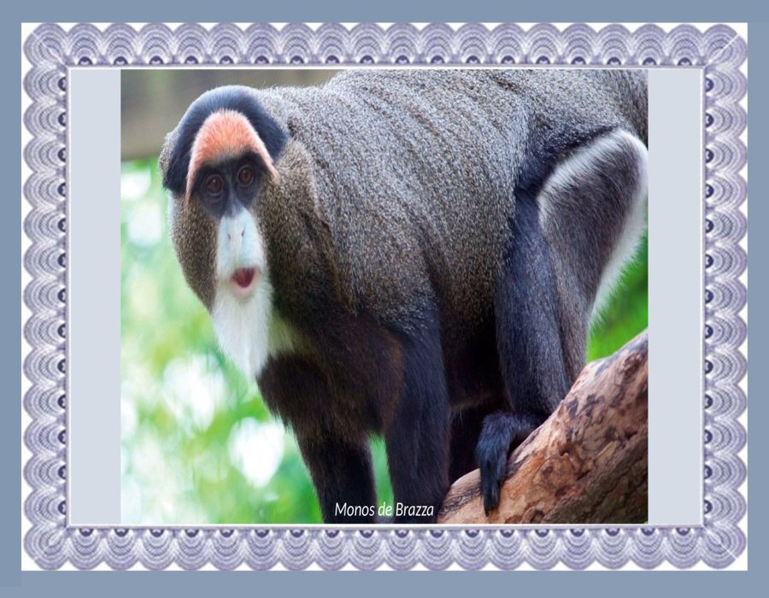

Slide 11
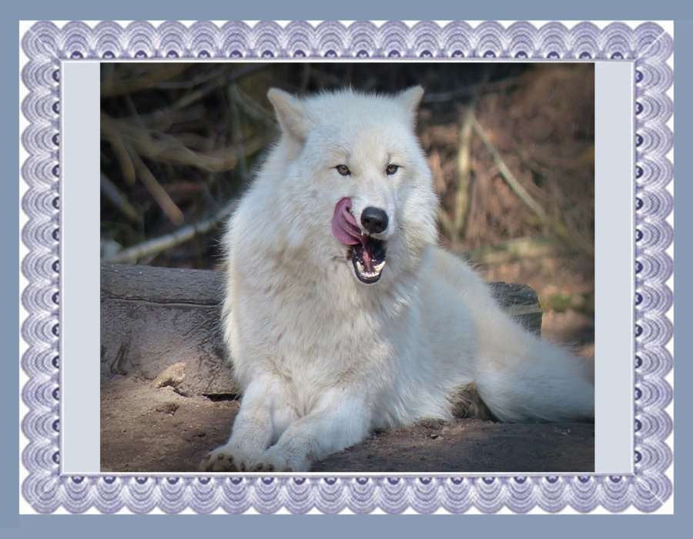

Slide 12
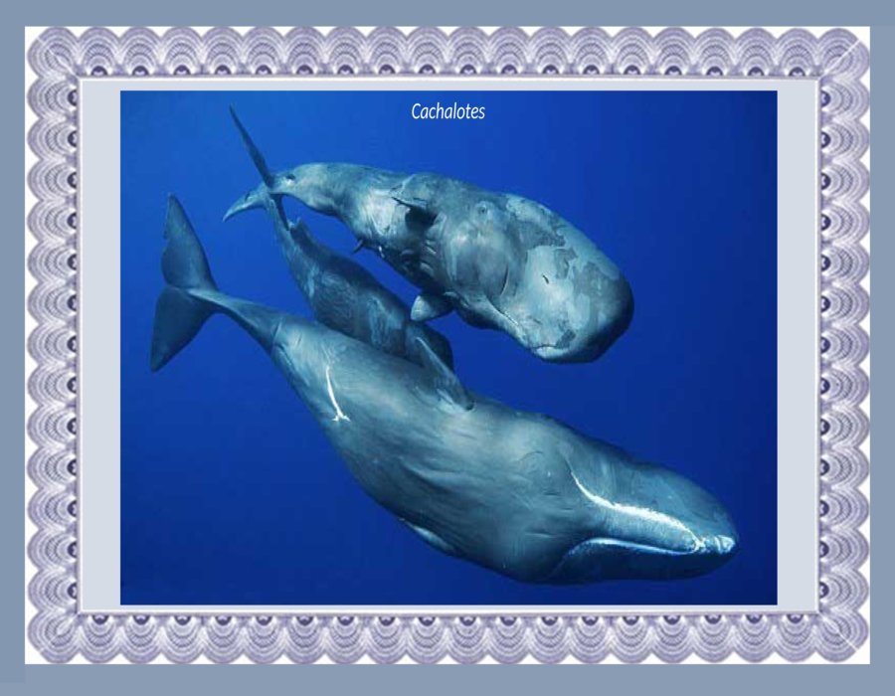

Slide 13
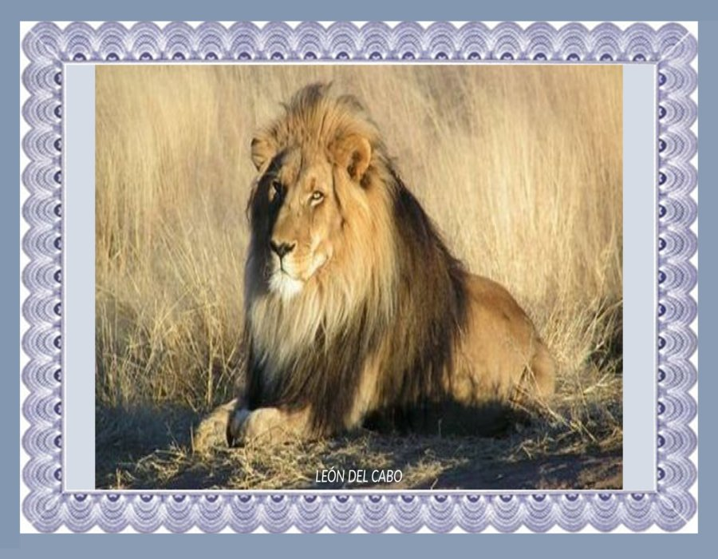

Slide 14
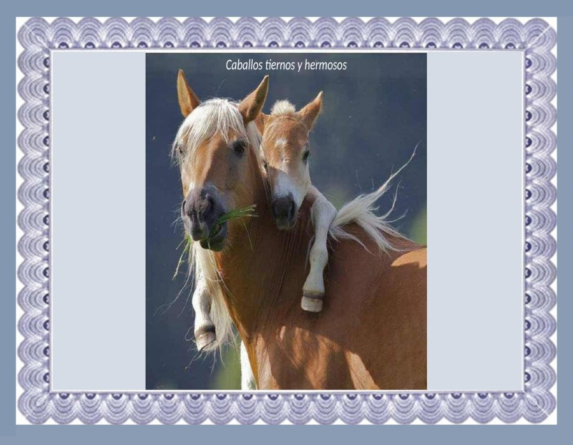

Slide 15
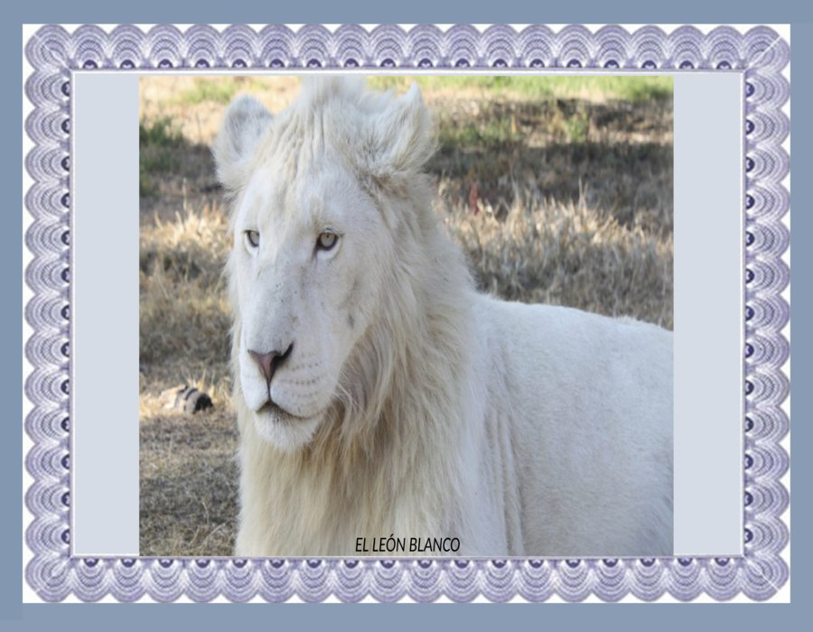

Slide 16
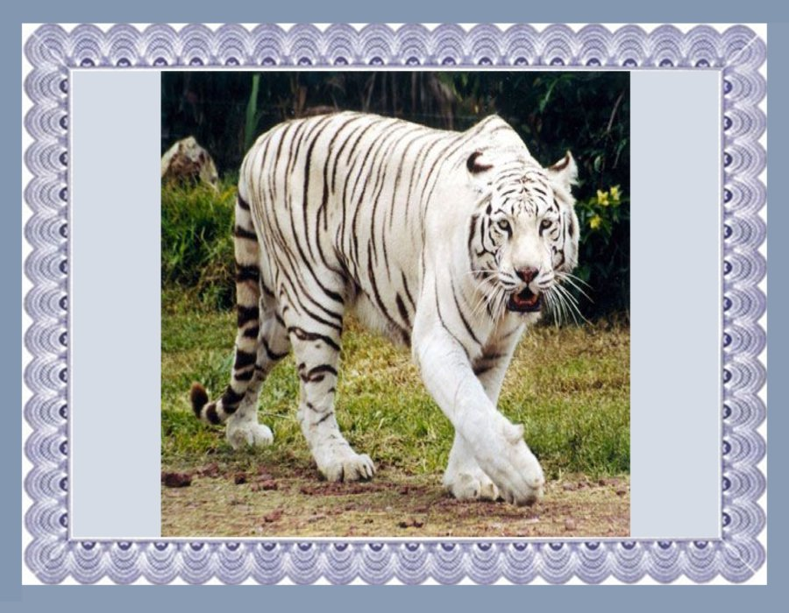

Slide 17
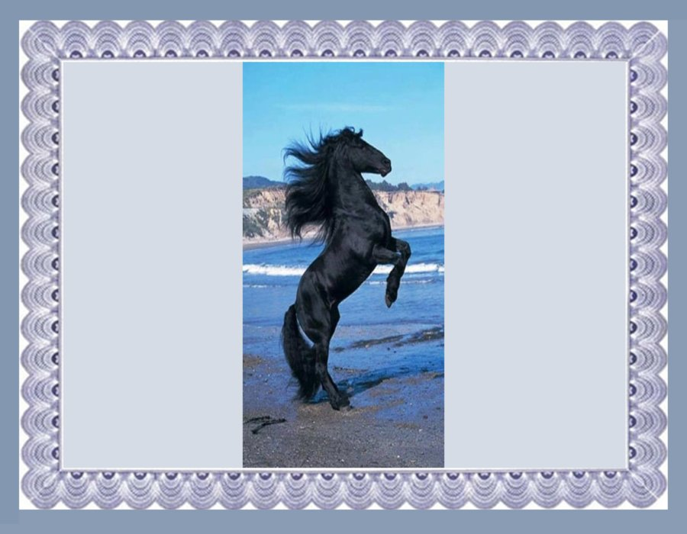

Slide 18
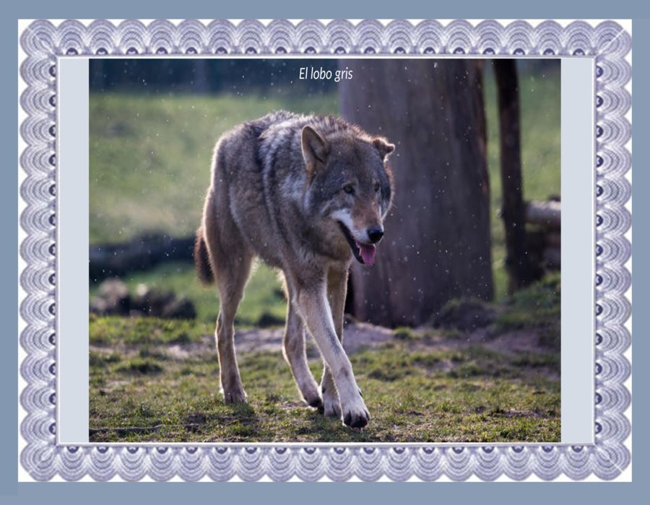

Slide 19
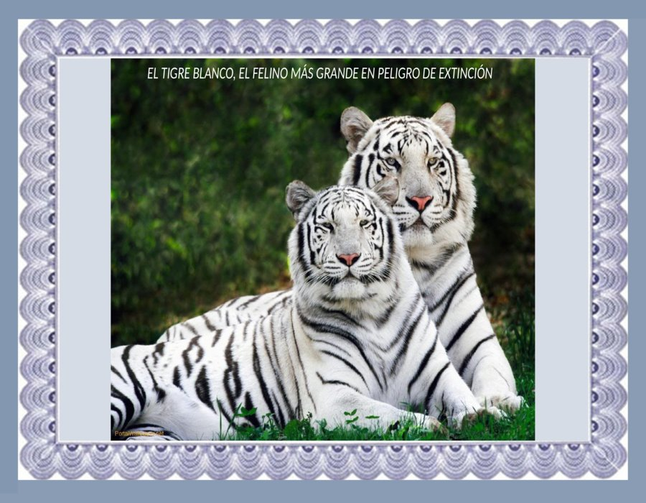

Slide 20
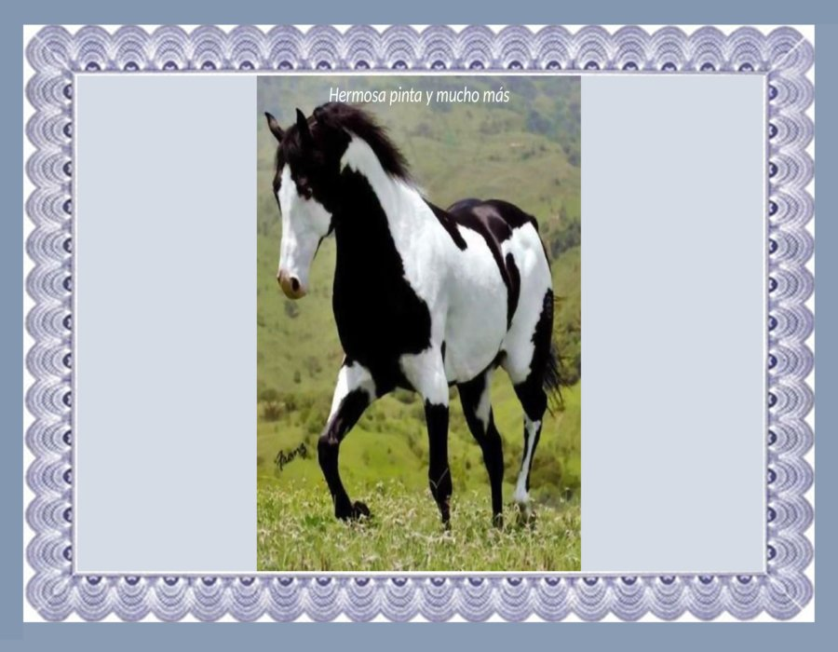

Slide 21
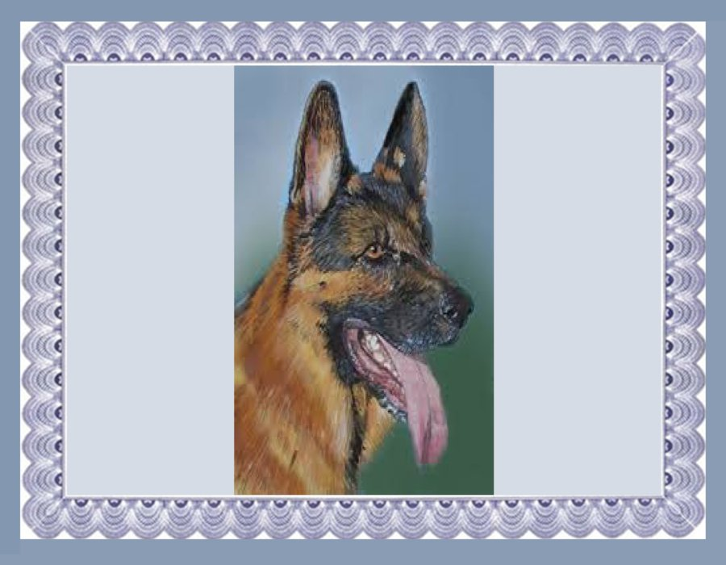

Slide 22
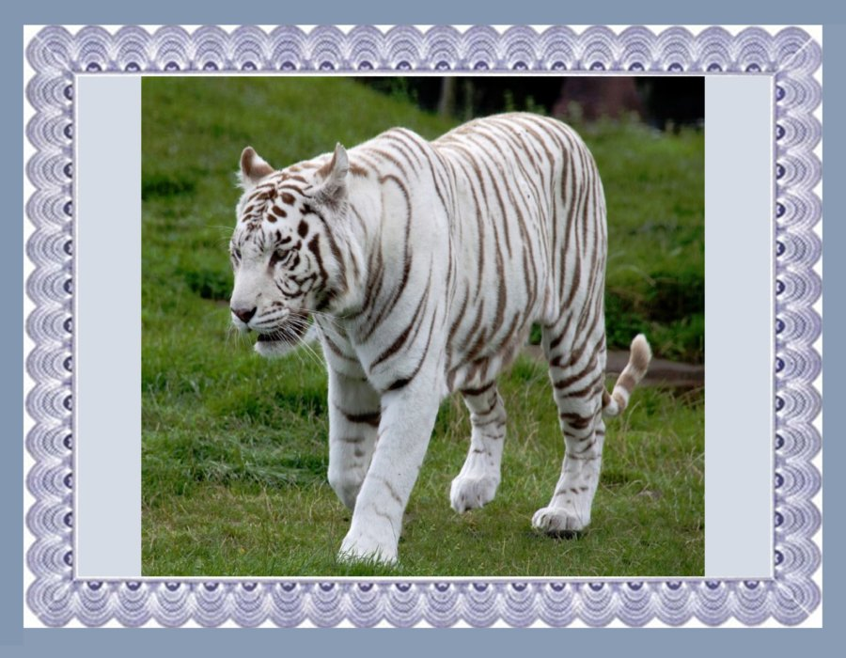

Slide 23
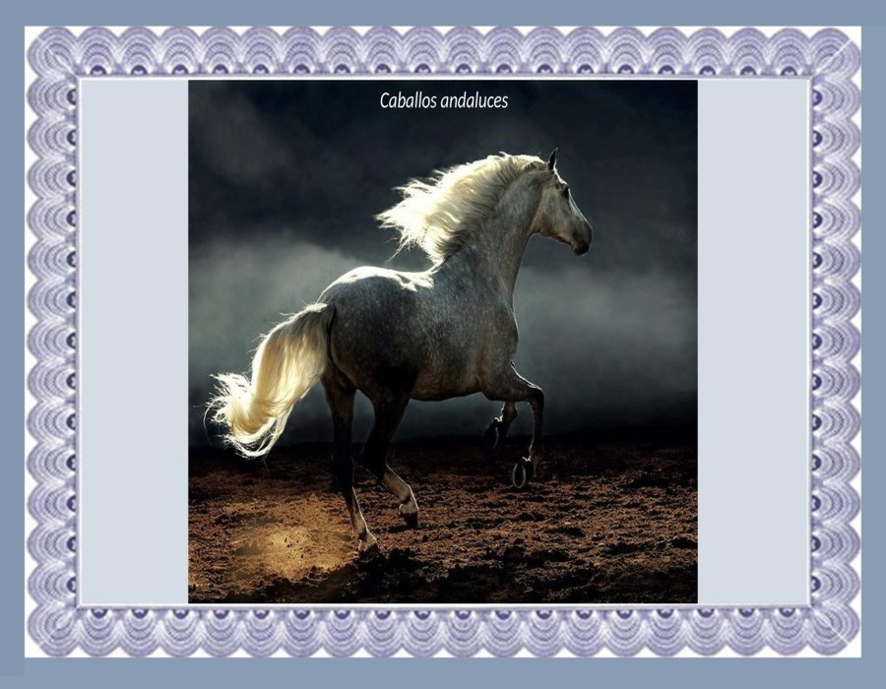

Slide 24
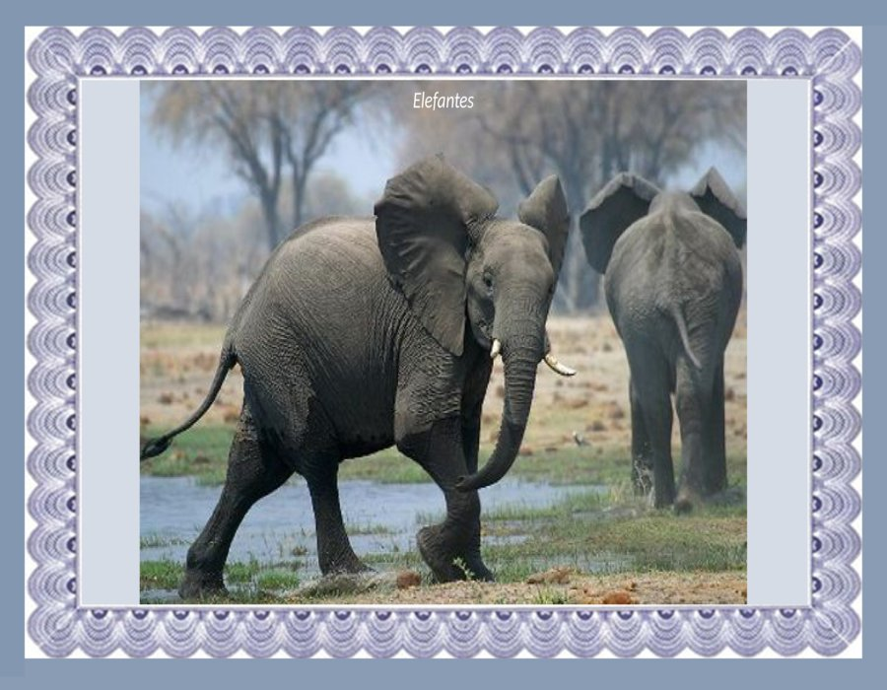

Slide 25
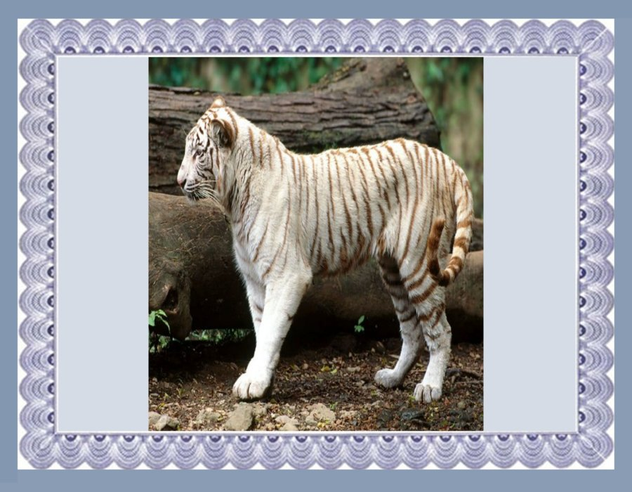

Slide 26
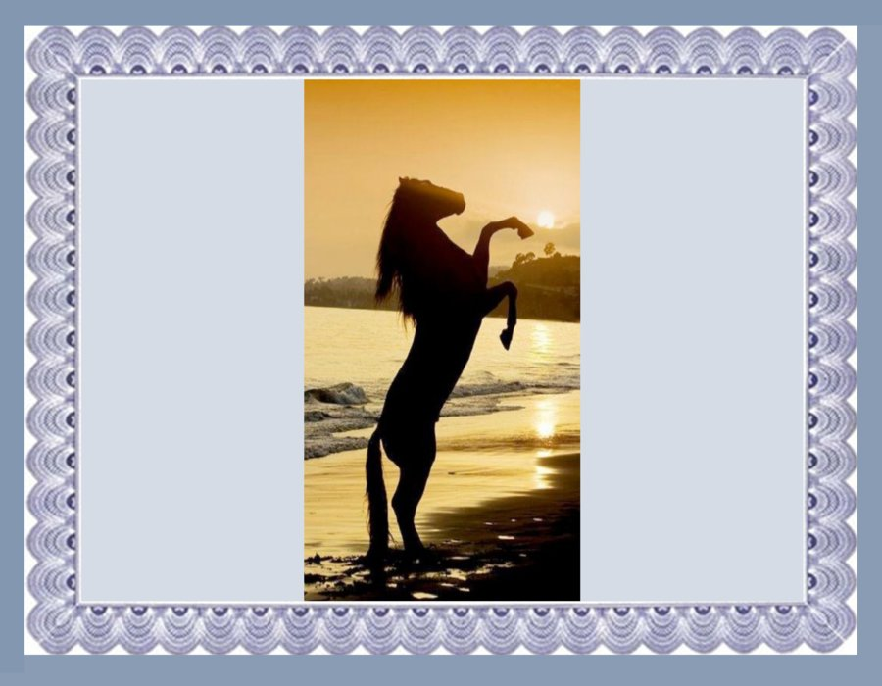

Slide 27
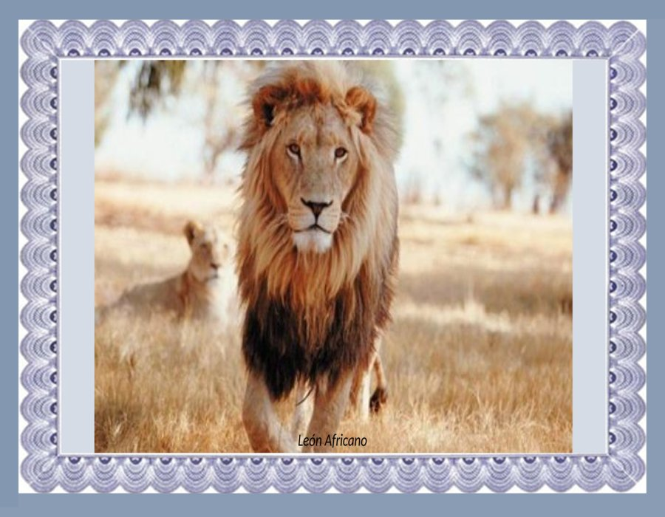

Slide 28
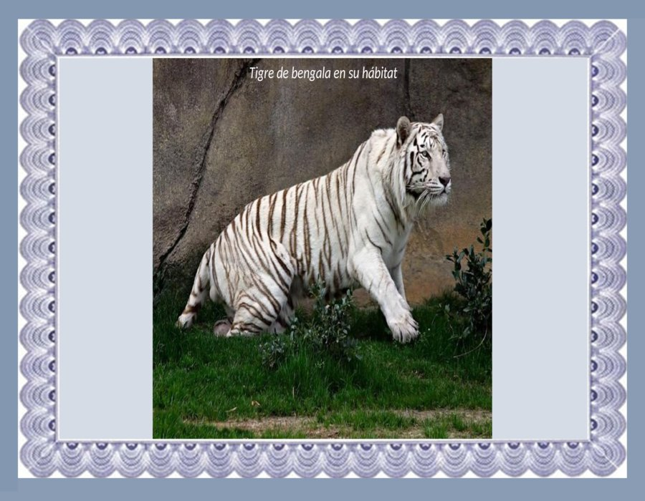

Slide 29
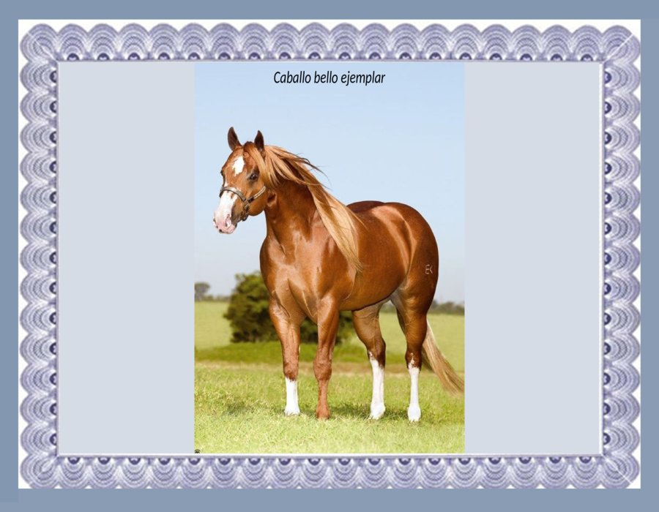

Slide 30
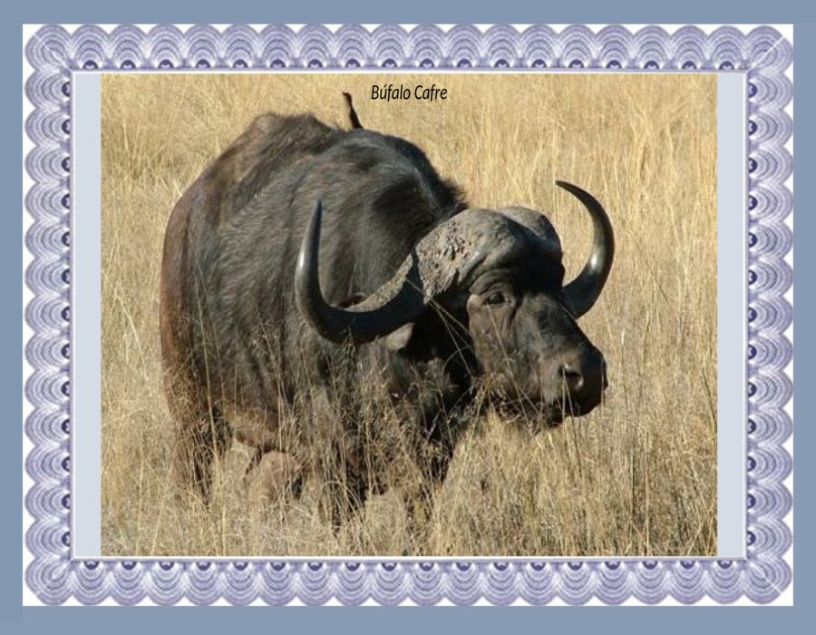

Slide 31
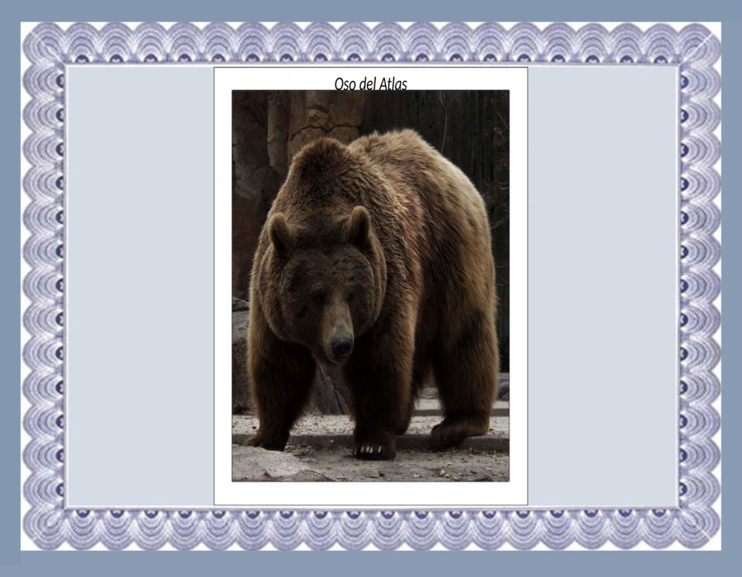

Slide 32
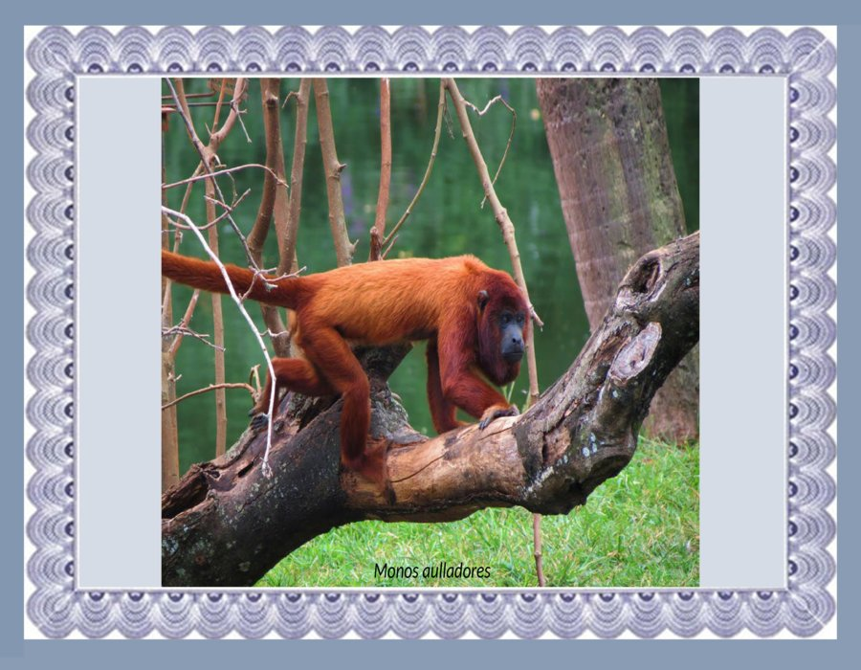

Slide 33
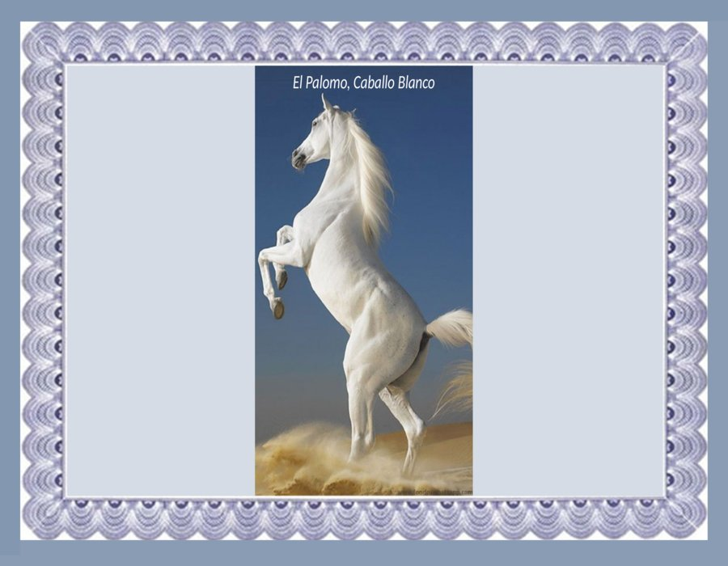

Slide 34
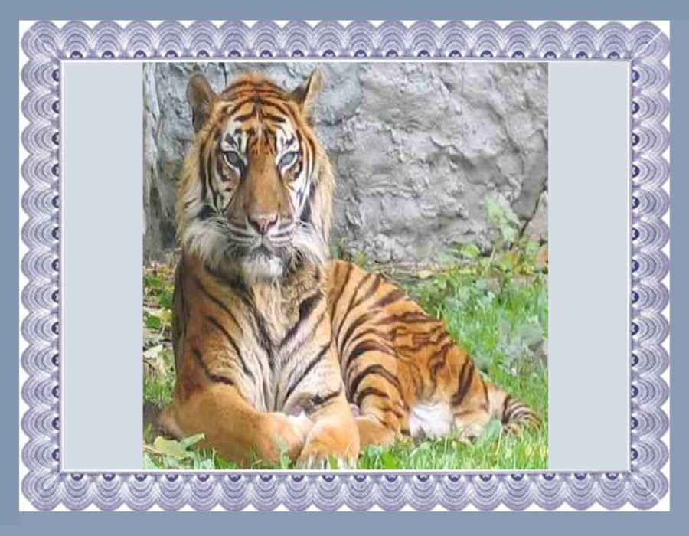

Slide 35
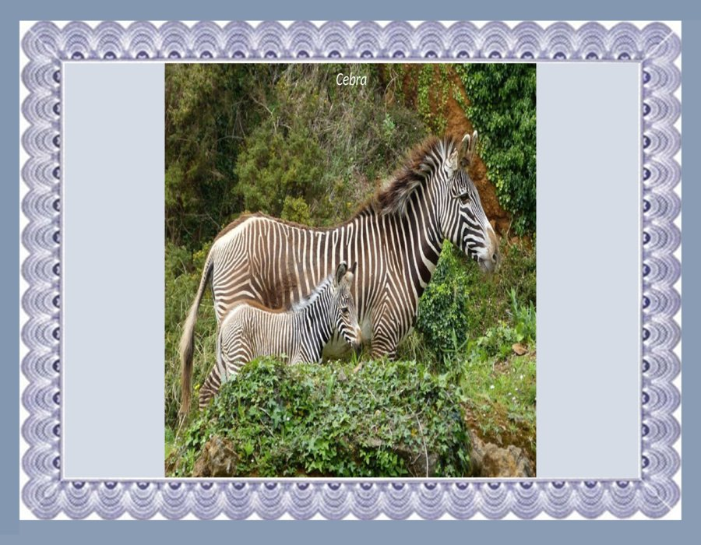

Slide 36
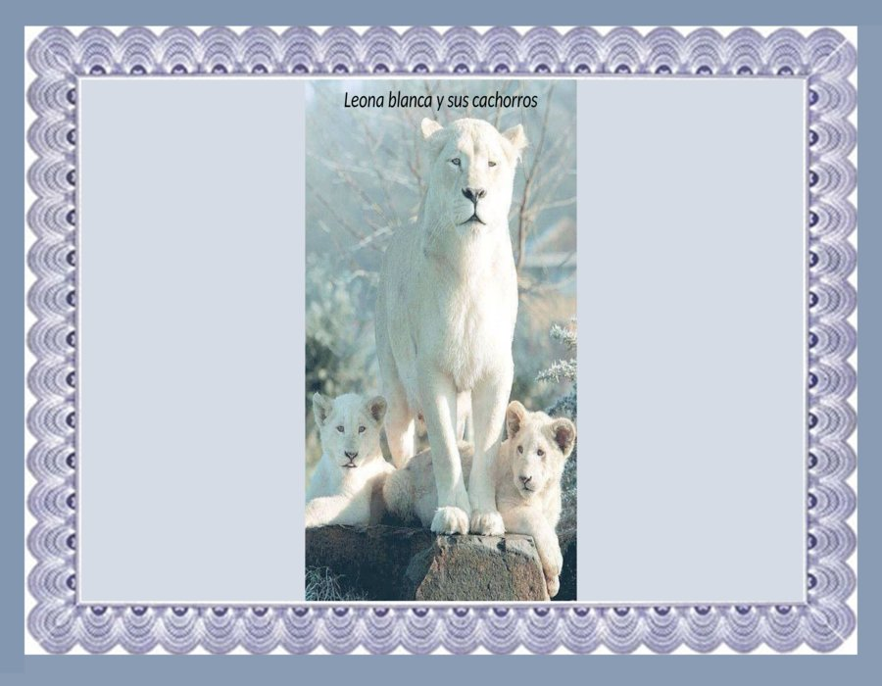

Slide 37
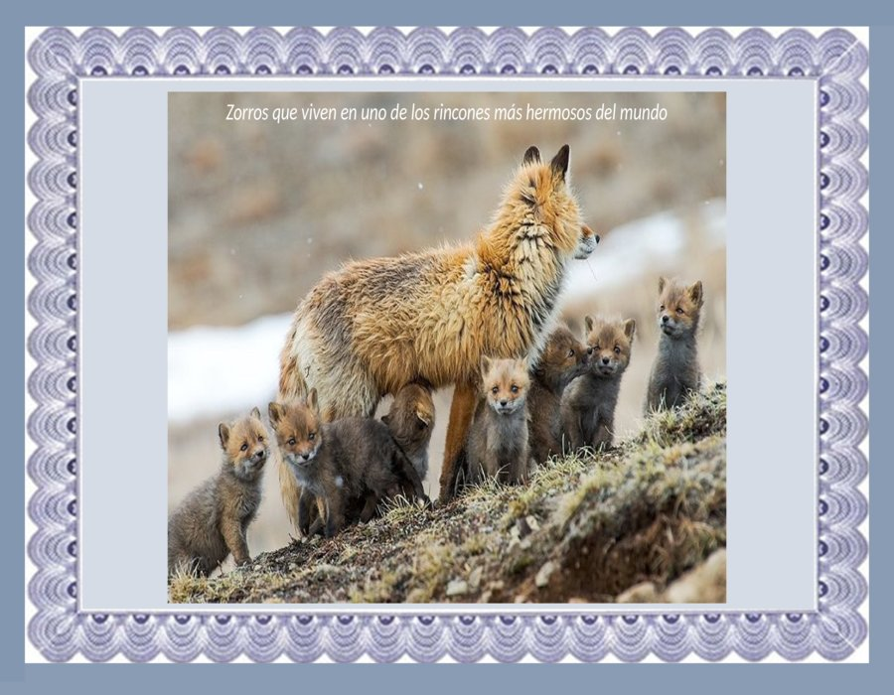

Slide 38
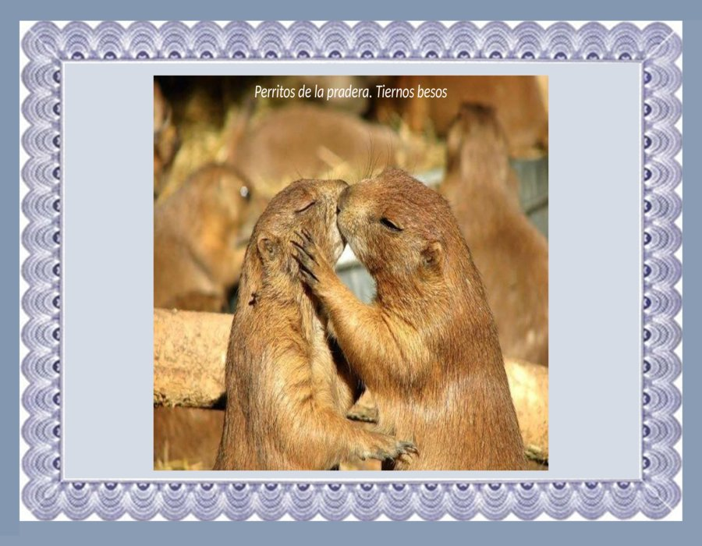

Slide 39
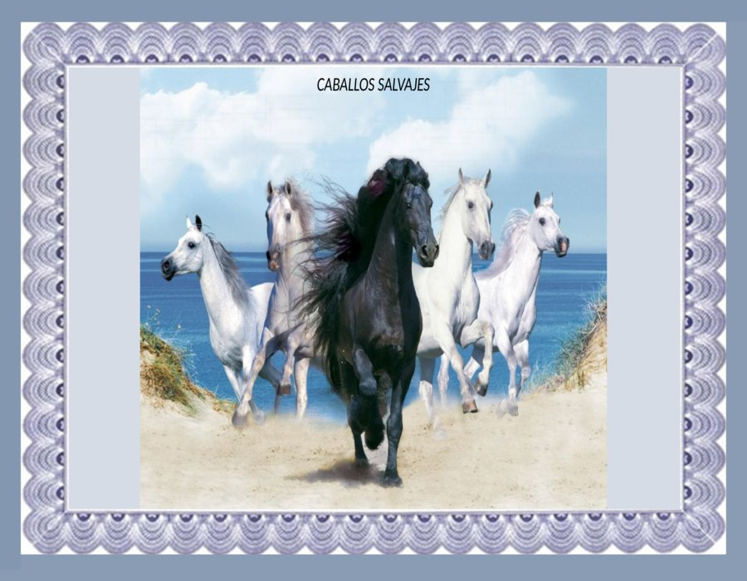

Slide 40
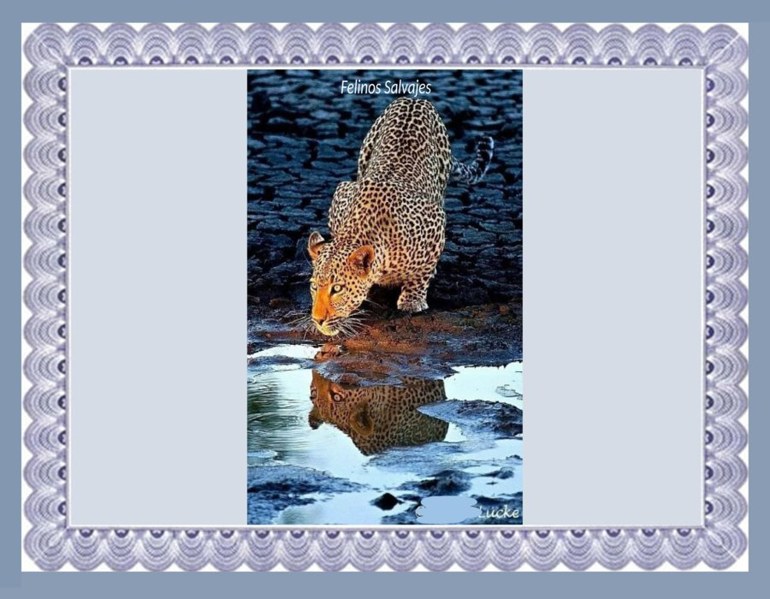

Slide 41
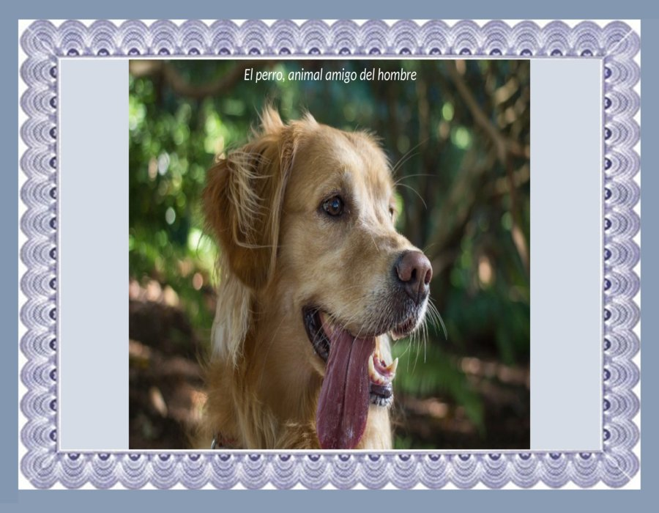

Slide 42
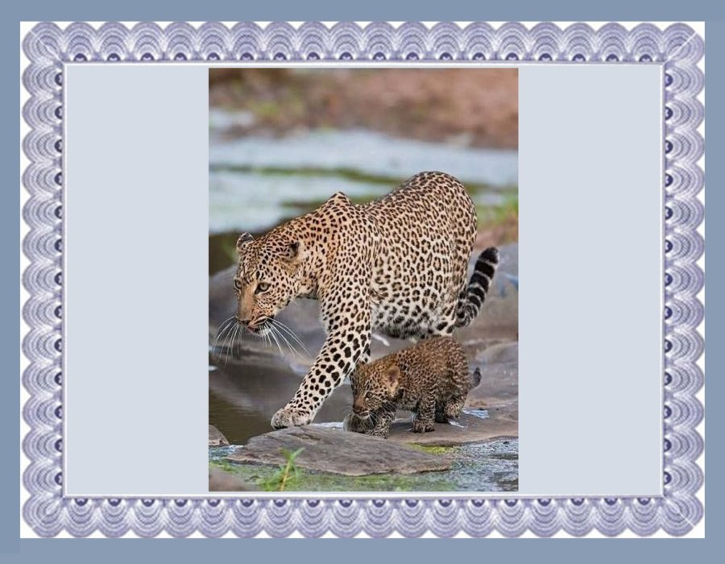

Slide 43
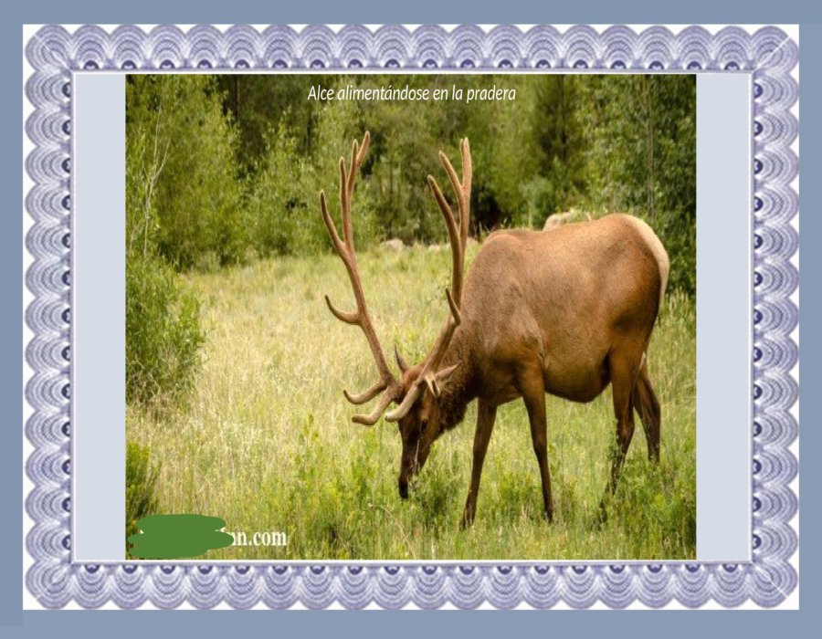

Slide 44
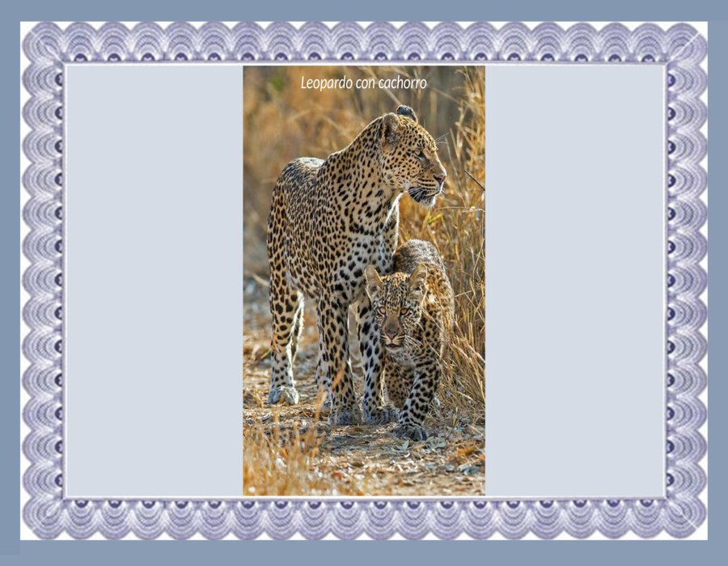

Slide 45
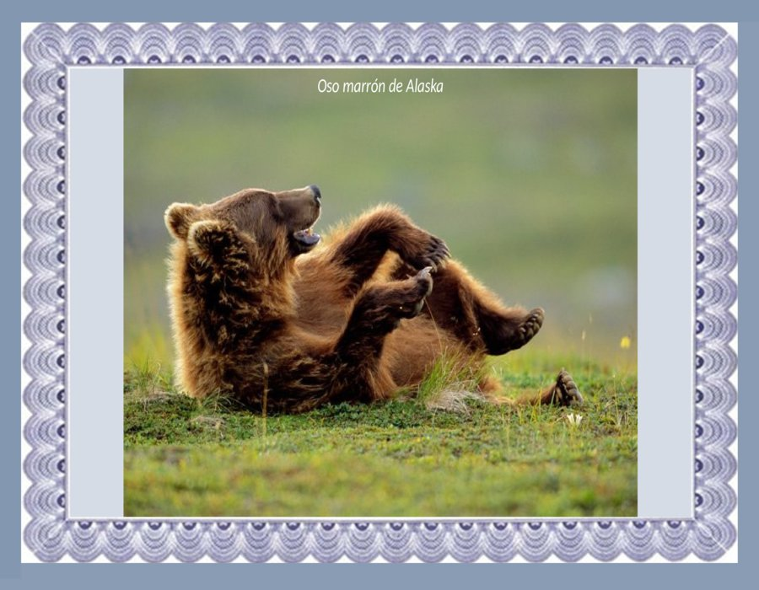

Slide 46
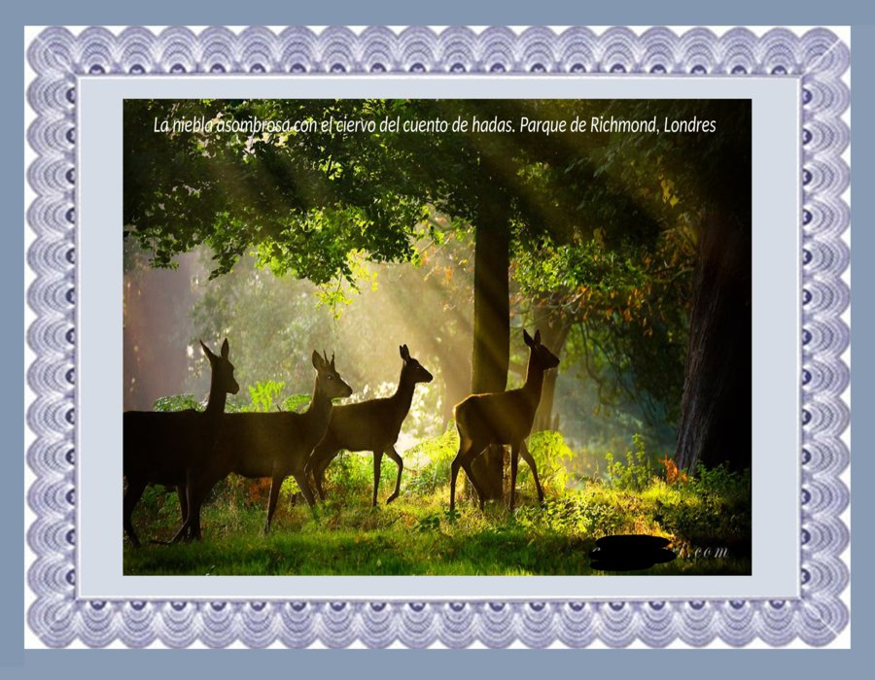

Slide 47
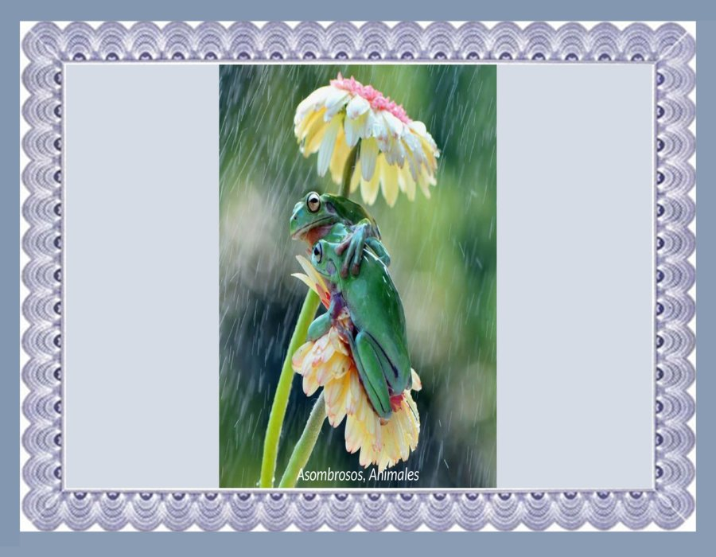

Slide 48
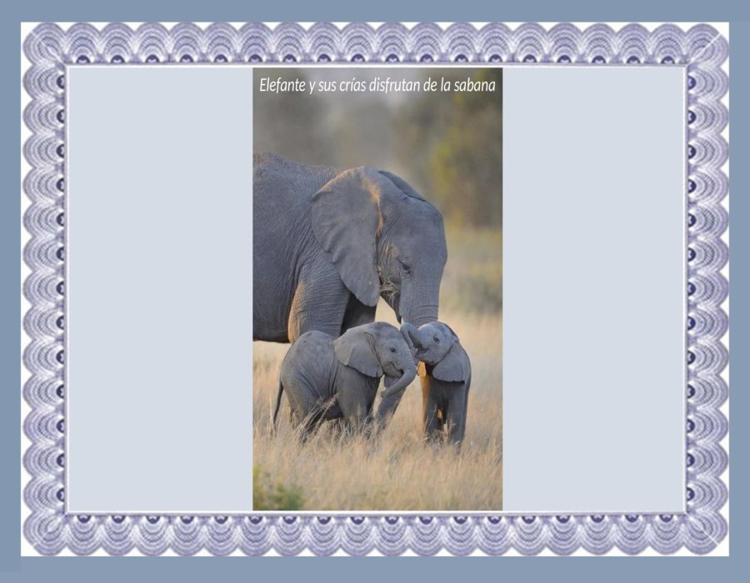

Slide 49
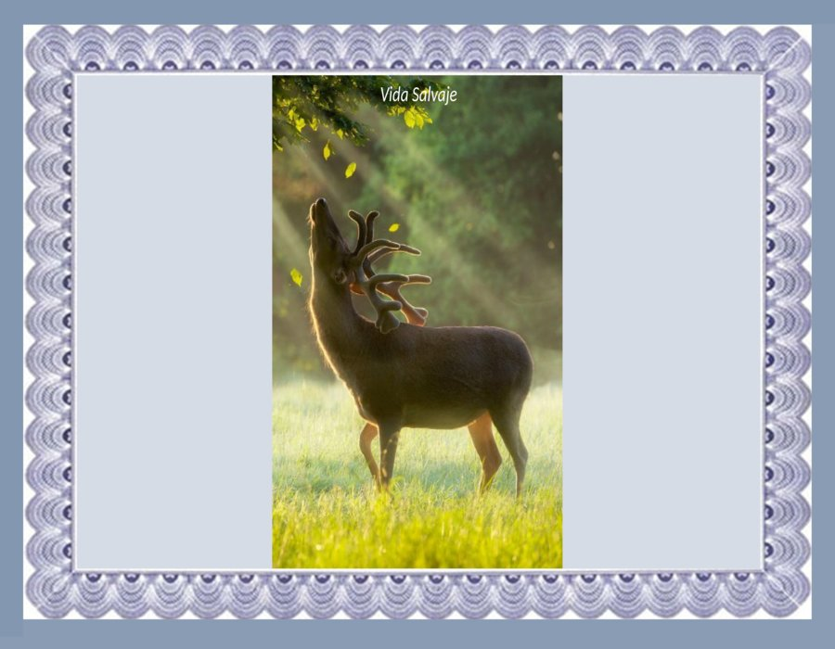

Slide 50
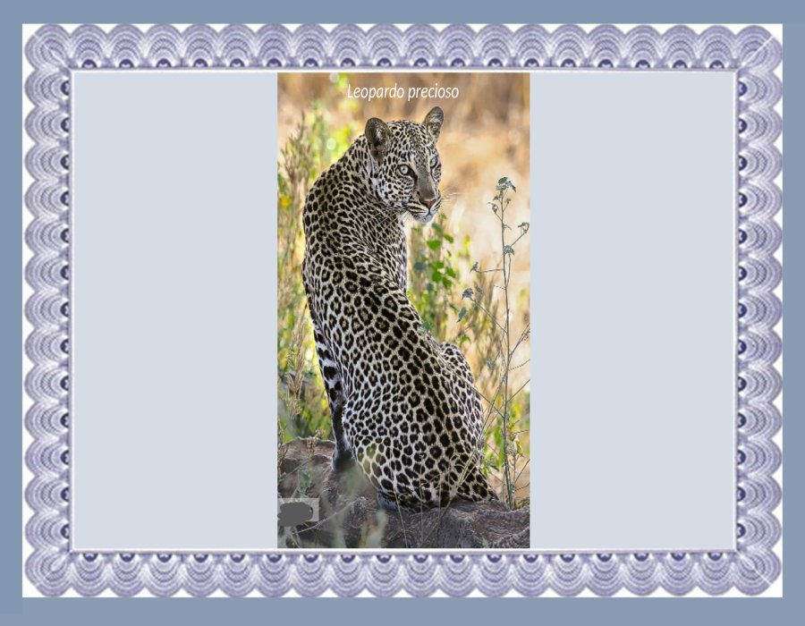

Slide 51
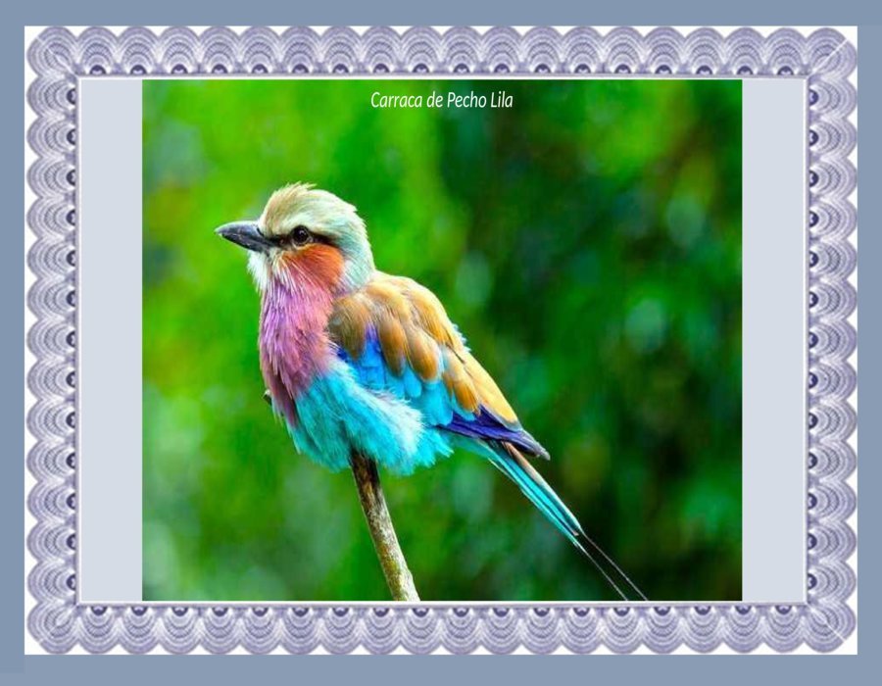

Slide 52


Slide 53


Slide 54


Slide 55


Slide 56


Slide 57


Slide 58


Slide 59


Slide 60


Slide 61


Slide 62


Slide 63


Slide 64


Slide 65


Slide 66


Slide 67


Slide 68


Slide 69


Slide 70


Slide 71


Slide 72


Slide 73


Slide 74


Slide 75


Slide 76


Slide 77


Slide 78


Slide 79


Slide 80







¿Te ha gustado?
Puedes ver más entrando
Aquí
Además puedes recibir powerpoints en tu correo electrónico suscribiéndote aquí:

